Slide 1
Julkaisutyypit ja niiden erilaiset elementit
lähdeviittauksissa
Laura Parikka 13.1.2021
UEF kirjasto
SISÄLLYS:
Johdanto 2
Artikkeli 3-6
Sarjajulkaisut 7
Kirja 8-10
Artikkeli kirjassa 11
Konferenssijulkaisu 12
Verkkojulkaisu 13
Verkkosivut 14
Opinnäyte 15
Laki, tilasto 16
Data 17
Kartta 18
Kuva 19
Apuneuvoja 20-23
Tässä esityksessä näkyvät
esimerkkilähdeviitteet
noudattelevat Harvard-mallia.
Elementtien järjestys, välimerkit
ja muu hienosäätö on aina
tapauskohtaista.
Tarkista oman oppiaineesi ohjeet!
DarrelBirkett (2012) The quill is mightier. CC BY 2.0. Flickr.com

Slide 2
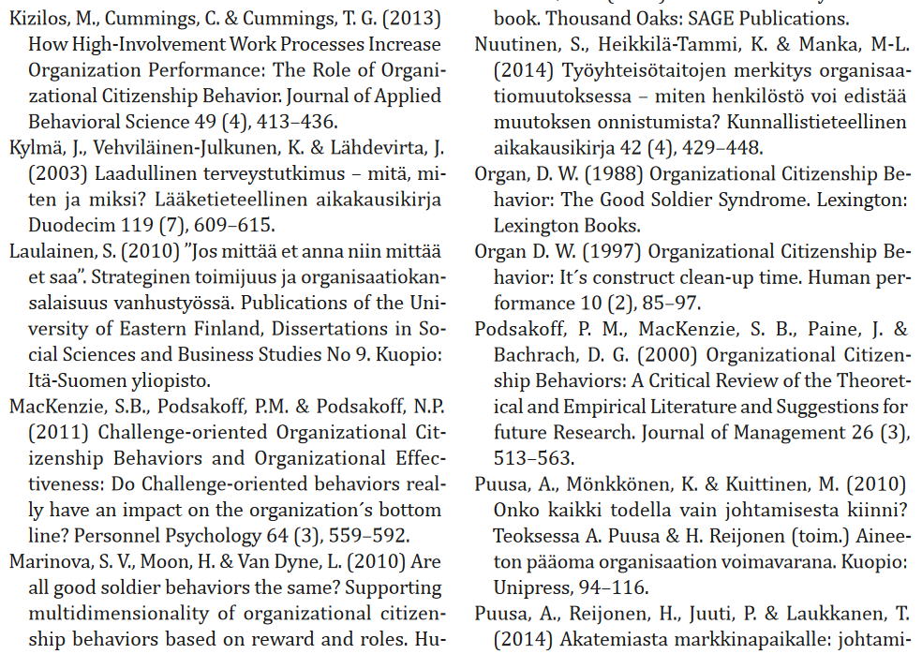
Lähdeviitteet lähdeluettelossa
Lähdeluetteloa tarvitaan, jotta voidaan tarkasti yksilöidä mistä käytetty tieto on löytynyt ja tarvittaessa palata alkuperäiseen julkaisuun myöhemminkin. Tietojen oikeellisuus ja tarkkuus on olennaista, samoin esitystavan johdonmukaisuus.
Lähdeviitteitä kirjattaessa ensimmäinen ja tärkein ohje on, että tiedot viitettä varten otetaan julkaisusta itsestään. Tämä koskee sekä painettuja että elektronisia aineistoja kuten myös erilaisia julkaisutyyppejä: kirjoja, artikkeleita tai vaikkapa karttoja.
Sekalaisissa verkkolähteissä kannattaa olla tarkkana erityisesti tekijätietojen suhteen. Sivuston ylläpitäjä ei välttämättä ole se, joka on vastuussa yksittäisen sivun sisällöstä. Tärkeää on miettiä, kuka - henkilö(t) tai yhteisö - on sisällön tuottanut. On monia yksittäisiä tapauksia, joissa vastuullisen tekijän nimeäminen voi olla vaikeaa.
Jos mitään viitteitä tekijästä ei ole, voi myös miettiä, kannattaako tällaiseen julkaisuun viitata lainkaan - kuinka voi tietää onko julkaisu luotettava, jos mitään taustatietoja ei ole saatavilla, eikä vaikkapa verkkojulkaisun osoite vihjaa mitenkään tahoon, jossa sivuja ylläpidetään.

Slide 3
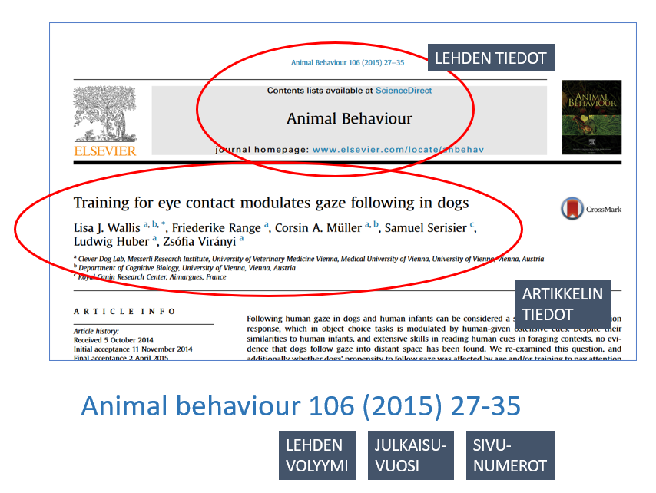
Artikkeli – 1/4
Artikkelit ilmestyvät lehdissä. Artikkelin tiedoissa onkin olennaista, että kerrotaan sekä artikkelin että lehden tiedot. Artikkelin tiedot löytyvät usein helposti artikkelista itsestään tai ainakin lehden (koti)sivuilta, mieluumminkin haasteena on saada kaikki tiedot oikeaan järjestykseen ja välimerkitykset kohdilleen.
Lehtiartikkelin tietoihin lukeutuvat volyymi tai vuosikerta sekä lehden numero. Volyymi ja vuosikerta eivät tarkoita ihan samaa asiaa, lehdellä voi saman julkaisuvuoden aikana olla useampia volyymeita. Englanniksi asiat ovat selkeämpiä, lehdellä on volume ja issue.
Lisäksi tarvitaan artikkelin sivunumerot. Sivunumerot ovat useimmiten olemassa, vaikka lehti julkaistaisiinkin vain verkossa.
Wallis, L. J., et al. (2015). Training for eye contact modulates gaze following in dogs. Animal Behaviour, 106, 27–35. https://doi.org/10.1016/j.anbehav.2015.04.020

Slide 4
Artikkeli – 2/4
Ruotsalainen, J. (2016). Intiimiä journalismia? Diginatiivit mediat ja journalismin mahdollinen tulevaisuus. Media & viestintä, 39(4), pp. 228-253.

Slide 5
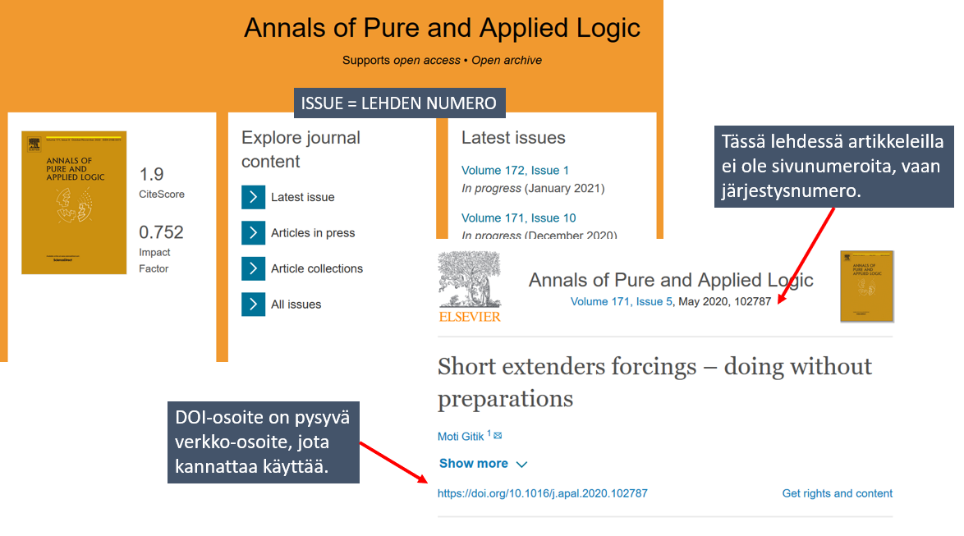
Artikkeli – 3/4
Gitik, M. (2020). Short extenders forcings – doing without preparations. Annals of Pure and Applied Logic, 171(5), 102787. https://doi.org/10.1016/j.apal.2020.102787

Slide 6
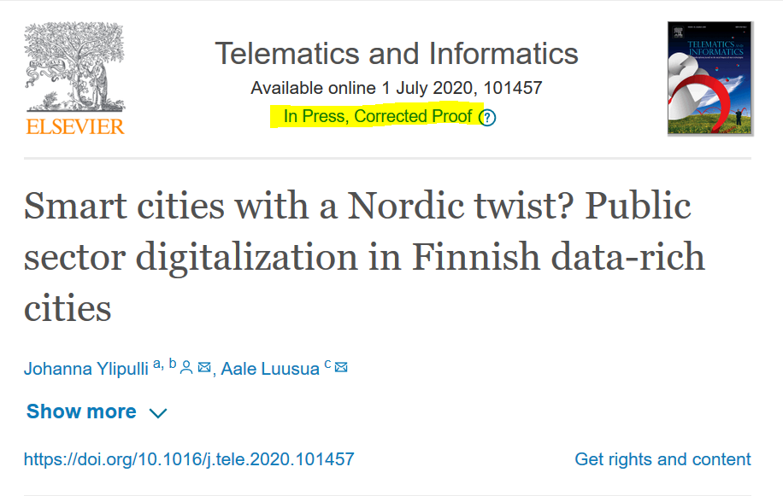
Artikkeli – 4/4
On myös artikkeleita, joita ei ole vielä virallisesti julkaistu tietyssä lehdessä, mutta on jo saatavilla lehden verkkosivulta. Artikkeli on kuitenkin hyväksytty ja ikään kuin odottamassa vuoroaan julkaistavaksi. Näitä kutsutaan esimerkiksi nimellä ’Article-in-press’.
Tällaisella artikkelilla ei ole volyymi- ja sivunumerotietoja. Tällöin riittää lehden nimi sekä linkki artikkeliin.
Julkaisuvuodeksi käy online-julkaisun ajankohta.
Ylipulli, J., & Luusua, A. (2020). Smart cities with a Nordic twist? Public sector digitalization in Finnish data-rich cities. Telematics and Informatics. https://doi.org/10.1016/j.tele.2020.101457

Slide 7
Sarjan osa
Jotkut puhuvat ’tieteellisistä sarjoista’ tarkoittaessaan lehtiä.
Sarjan ja lehden yksi ero on se, että lehti ilmestyy säännöllisesti, sarjan osat satunnaisesti. Sarjan osa on useimmiten yksi yhtenäinen teos, ’kirja’, lehti taas sisältää aina artikkeleita.
Sarjajulkaisun erikoisuus on se, että se muistuttaa kirjaa, mutta ilmestyy kuitenkin osana tiettyä yhteistä otsaketta. Sarjoilla ei ole vuosikertoja kuten lehdillä, mutta sarjan jokaisella osalla on oma järjestysnumero, joka voi sisältää myös vuosiluvun.
Silvennoinen K. ja Nisonen, S. (2020). Kotitalouksien elintarvikejäte : seka- ja biojätteen lajittelututkimus 2018 ja 2019. Luonnonvara- ja biotalouden tutkimus 35/2020. Helsinki: Luonnonvarakeskus. 19 s.

Slide 8
Kirja – 1/3
Kirjalla on kirjoittaja (yksi tai useampia), julkaisija/kustantaja ja oma itsenäinen nimi eli nimeke. Kirja voi olla painettu tai e-kirja tai samasta kirjasta voi olla molemmat versiot. Painetusta kirjasta ei tarvita erillistä mainintaa, mutta e-kirjan voi ilmaista.
Kirjaista tiedot löytyvät useimmiten heti kirjan alusta, niin kutsutuilta nimiösivulta ja sen läheisyydestä.
Paikka onkin helppo löytää, mutta joissakin kirjoissa voi olla vaikea valita, mikä esitetyistä tiedoista on se, joka tarvitaan. Esimerkiksi kirjan kustantaja/julkaisija, painaja ja jakaja ovat eri asioita.

Slide 9
Kirja – 2/3
Joskus voi olla vaikea valita, mitä vuosilukua käytetään, jos niitä on tarjolla useita. Tällöin tärkeämpi tieto on se, milloin kirjan sisältö, teksti, on julkaistu, kuin se, milloin teos on saatettu vaikkapa elektroniseen muotoon (muuttumattomana sisällöltään). Tällaisen reprint-tiedon voi kuitenkin esittää erikseen, esimerkiksi tähän tyyliin:
Wiley, W.L. (1954). The gentleman of renaissance France. Reprint, Cambridge: Harvard University Press, 2013. 333 s.

Slide 10
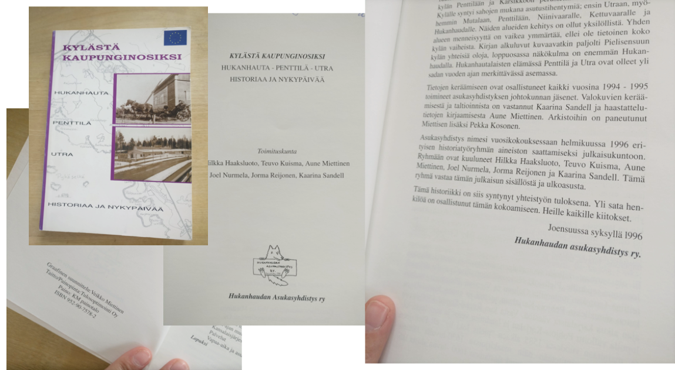
Kirja – 3/3
Ihan aina tieto ei löydy samasta paikasta, silloin voi kirjaa kannattaa hieman selailla tietojen täydentämiseksi. Myös omaa asiantuntemusta voi käyttää, mutta silloin täytyy olla varma siitä, että esitetty tieto on oikea. Mieluummin jätetään tieto ilmoittamatta kuin arvataan.
Tässä kirjassa vuosi ja julkaisupaikka löytyvät kirjan esipuheesta:
Haaksluoto, H. et al. (1996) Kylästä kaupunginosiksi : Hukanhauta-Penttilä-Utra, historiaa ja nykypäivää. Joensuu: Hukanhaudan Asukasyhdistys ry. 154 s.

Slide 11
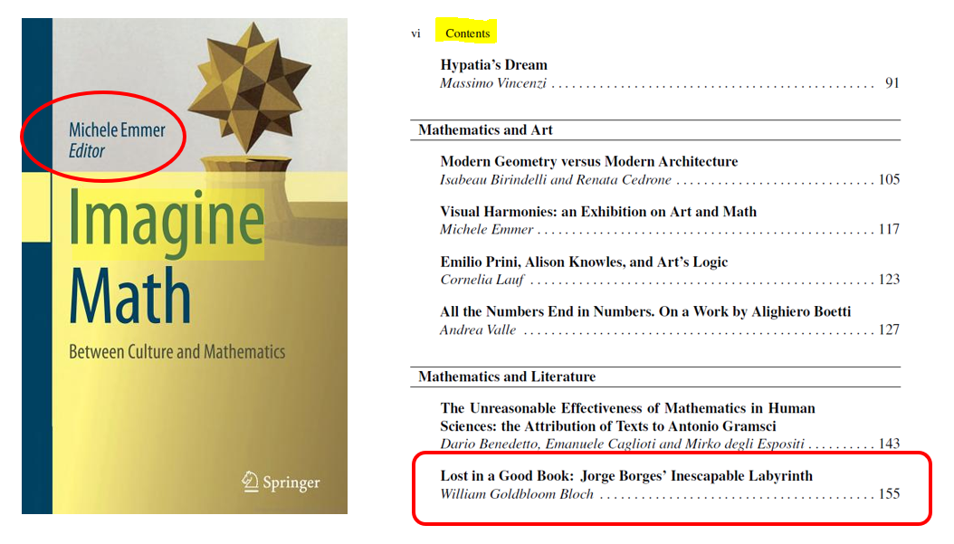
Artikkeli kirjassa
Kun kirjalla ei ole kirjoittajaa/kirjoittajia, vaan toimittaja tai useita toimittajia, on kyseessä kokoomateos. Kokoomateos sisältää artikkeleita, joilla voi olla eri kirjoittajia. Tällöin kerrotaan sekä artikkelin että kirjan tiedot.
Bloch, W.G. (2012). Lost in a good book : Jorge Borges’ inescapable labyrinth. Teoksessa: Emmer, M. (toim.). Imagine math : between culture and mathematics . Milan: Springer. S. 155-165.

Slide 12
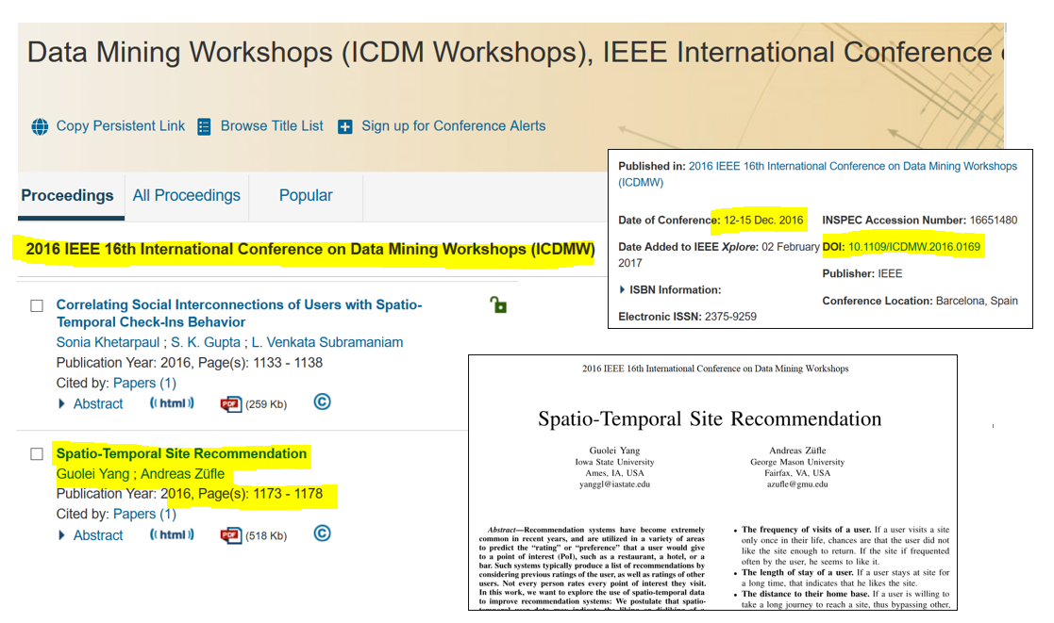
Konferenssiesitelmä
Konferenssiesitelmä ilmestyy usein konferenssijulkaisun osana, siis kuten artikkeli kirjassa. Voi esitelmä toki olla verkkosivukin.
Guolei Yang & Zufle, A. (2016). Spatio-Temporal Site Recommendation. Teoksessa: 2016 IEEE 16th International Conference on Data Mining Workshops (ICDMW). [Online]. December 2016 IEEE. S. 1173–1178. DOI: 10.1109/ICDMW.2016.0169.

Slide 13
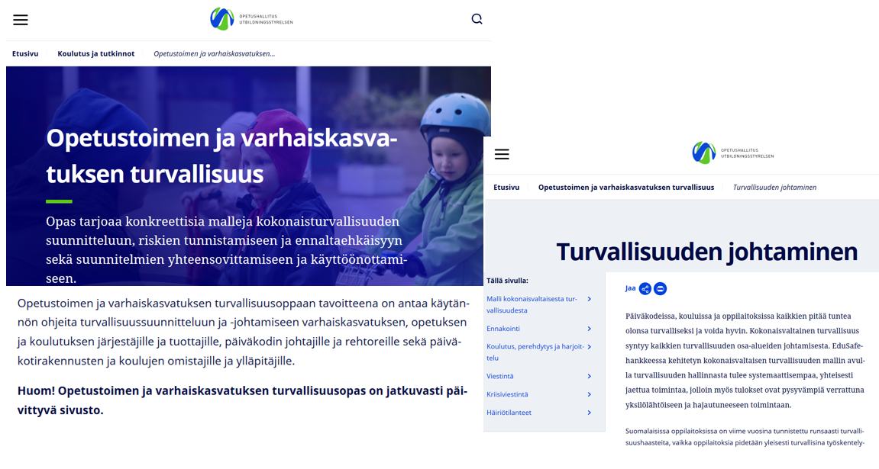
Verkkojulkaisu (itsenäinen, ei painetun version vastine)
Verkkojulkaisun erottaa e-kirjasta muotona erityisesti se, että julkaisu voi olla jatkuvasti päivittyvä, eli sillä ei ole yhtä kiinteää julkaisuaikaa, eikä julkaisu välttämättä noudattele kirjamaista taittoa.
Opetushallitus. Opetustoimen ja varhaiskasvatuksen turvallisuus : turvallisuuden johtaminen [verkkoaineisto]. [Viitattu 30.7.2020] Saatavissa: https://www.oph.fi/fi/koulutus-ja-tutkinnot/turvallisuuden-johtaminen

Slide 14
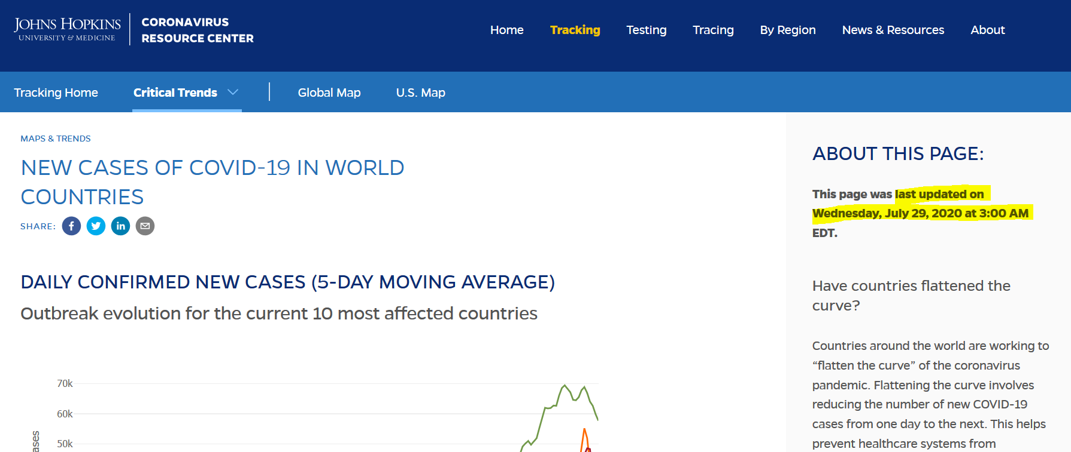
Verkkosivu
Johns Hopkins University. (2020). New cases of Covid-19 in world countries. 29.7.2020. [verkkosivu]. Saatavissa: https://coronavirus.jhu.edu/data/new-cases
Verkkosivu voi olla hyvinkin monimuotoinen ulkoasultaan ja vaikkapa laajuudeltaan. Jos sivulta löytyy päivitystieto, se kannattaa esittää, muutoin kerrotaan päivämäärä, jolloin sivu on luettu.

Slide 15
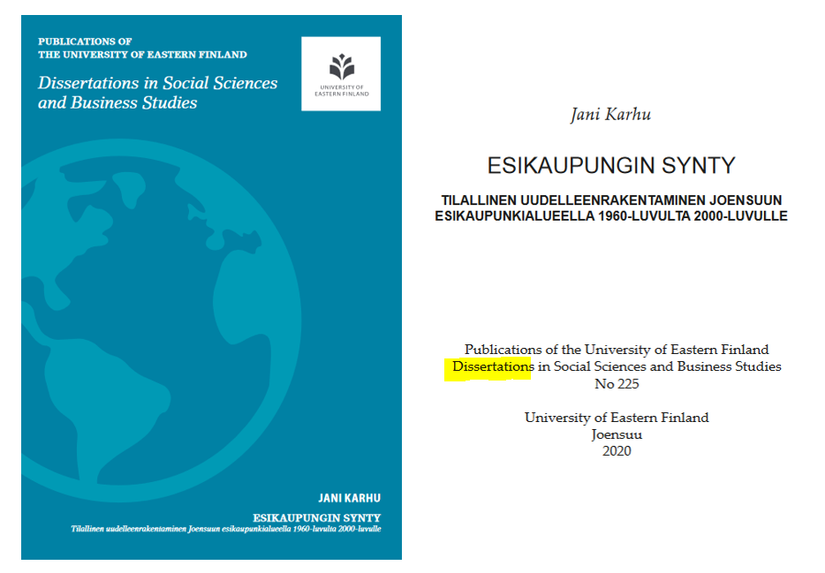
Opinnäyte
Opinnäytteitä ovat väitöskirjat, lisensiaatintyöt, gradut, lopputyöt, syventävien opistojen tutkielmat ja muut vastaavat. Opinnäytteen tyyppi on huomioitava lähdeluettelossa. Monet väitöskirjat ilmestyvät osana sarjaa, joten niistä kerrotaan lisäksi sarjan tiedot.
Karhu, J. (2020) Esikaupungin synty : tilallinen uudelleenrakentaminen Joensuun esikaupunkialueella 1960-luvulta 2000-luvulle . Väitöskirja, Itä-Suomen yliopisto. Publications of the University of Eastern Finland. Dissertations in Social Sciences and Business Studies, no 225. Joensuu: University of Eastern Finland. Saatavissa http://urn.fi/URN:ISBN:978-952-61-3386-7

Slide 16
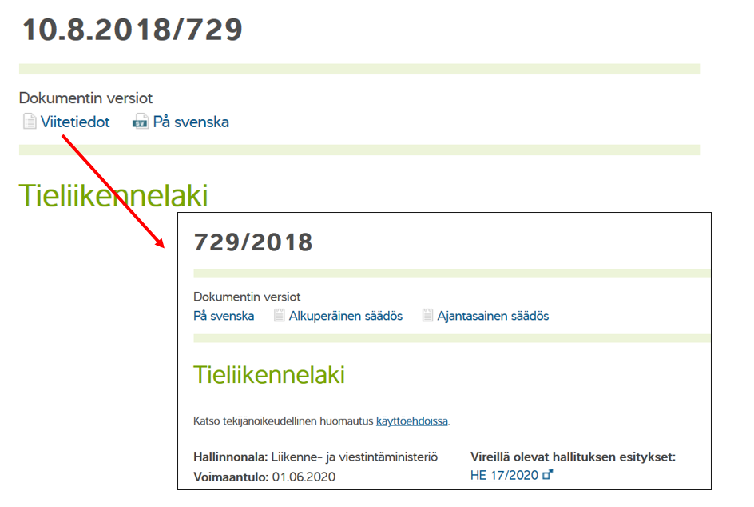
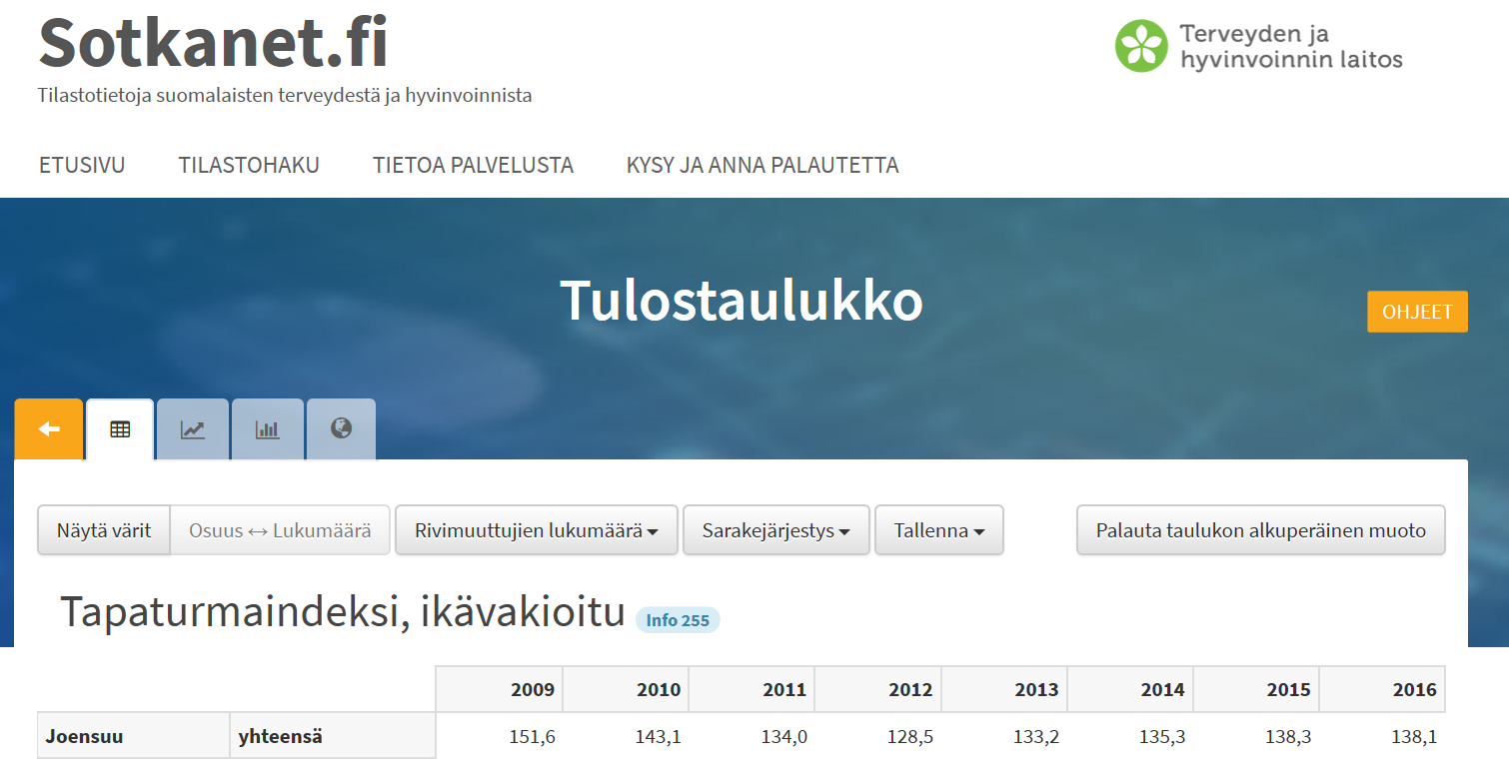
Laki, tilasto, standardi
Tämäntyyppisillä julkaisuilla voi olla omia tunnusnumeroita, jotka ovat keskeisiä tietoja niiden tunnistamiseksi, nimen ohella tietenkin.
Tapaturmaindeksi, ikävakioitu, Joensuu 2009-2016. Sotkanetin tulostaulukko. Terveyden ja hyvinvoinnin laitos. [Viitattu 30.7.2020]. Saatavissa: https://sotkanet.fi/sotkanet/fi/taulukko?indicator=szYxsNY1BAA=&region=szZMBAA=&year=sy6rsk7U0zUEAA==&gender=t
L 729/2018. Tieliikennelaki. Saatavilla: https://www.finlex.fi/fi/laki/ajantasa/2018/2018072

Slide 17
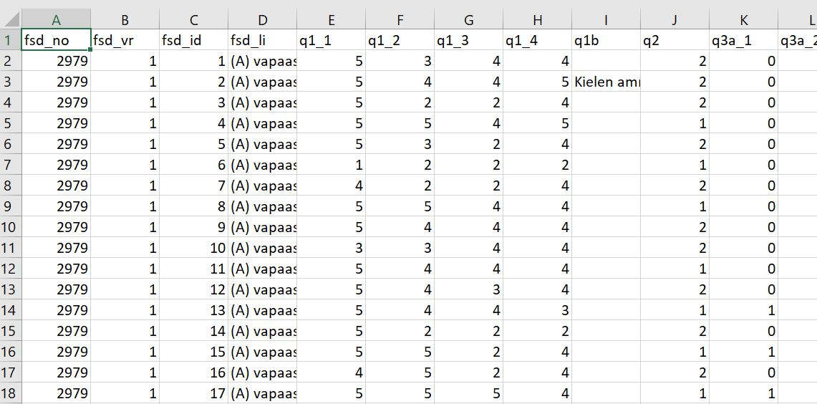
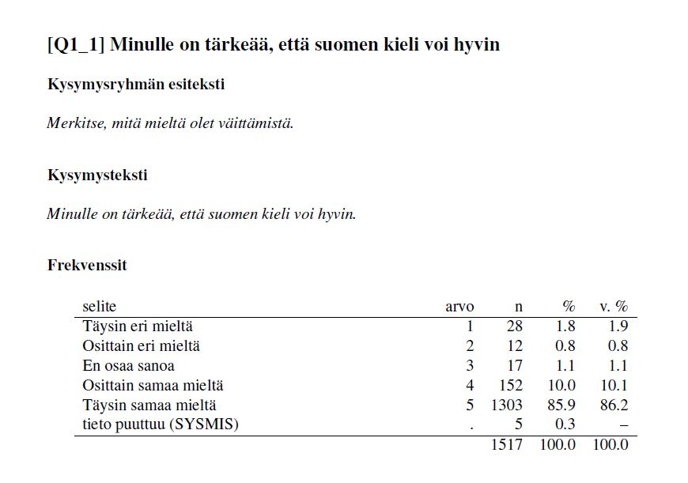
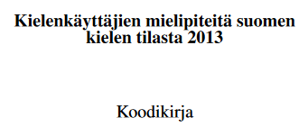
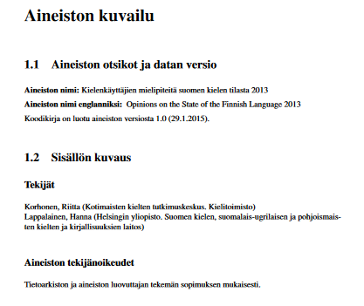
Data
Tietoaineistoihin pitää viitata samalla tavoin kuin muuhunkin lähdeaineistoon.
Viittaamista helpottaa, jos tarjolla on kunnolliset metatiedot aineistosta.
Viitteessä pyritään esittämään samoja tietoja muin muissakin aineistoissa: kuka on datan kokoaja, milloin data on julkaistu ja mistä alkuperäisen aineiston voi löytää. Aineistotyyppi kerrotaan viitteessä, esim. [sähköinen tietoaineisto].
Data-arkistoista haettu data sisältää yleensä hyvät kuvailutiedot. Esimerkki on Tietoarkiston tallentamasta aineistosta.
Korhonen, Riitta & Lappalainen, Hanna. (2015). Kielenkäyttäjien mielipiteitä suomen kielen tilasta 2013 [sähköinen tietoaineisto]. Versio 1.0 (2015-01-29). Yhteiskuntatieteellinen tietoarkisto [jakaja]. http://urn.fi/urn:nbn:fi:fsd:T-FSD2979

Slide 18
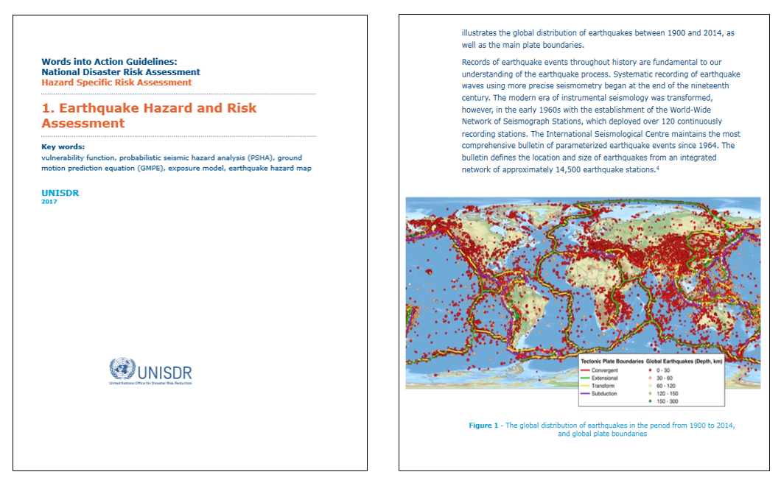
Kartta, kuva
Karttojen ja kuvien kohdalla on oltava tarkkana, jotta tekijän tiedot tulevat oikein – ne eivät välttämättä ole samat kuin kirjan kirjoittajan tai sivuston ylläpitäjän.
Aina ei henkilötekijää ole mainittu, erityisesti karttojen kohdalla on usein näin. Silloin riittää tieto organisaatiosta tai yhteisöstä.
Tekijänoikeudet voivat rajoittaa kuvien käyttöä. CC-lisenssi kertoo luotettavasti tekijänoikeuksista.
The global distribution of earthquakes in the period of 1900 to 2014 and global plate boundaries. (2017). (Kartta). Earthquake hazard and risk assessment. United Nations Office for Disaster Risk Reduction. Saatavilla: https://www.preventionweb.net/publications/view/57440

Slide 19
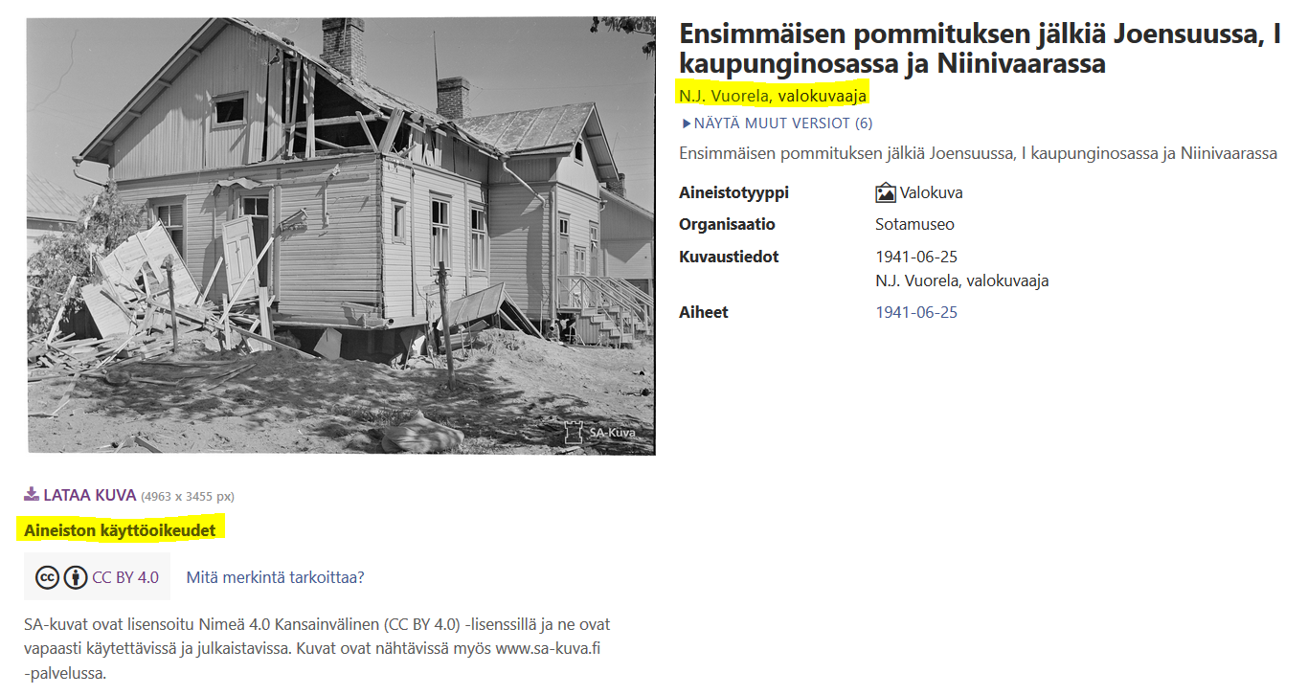
Kuva
Vuorela, N.J. (valokuvaaja). (1941). Ensimmäisen pommituksen jälkiä Joensuussa, I kaupunginosassa ja Niinivaarassa [valokuva]. Haettu osoitteesta: https://finna.fi/Record/sa-kuva.sa-kuva-87311

Slide 20
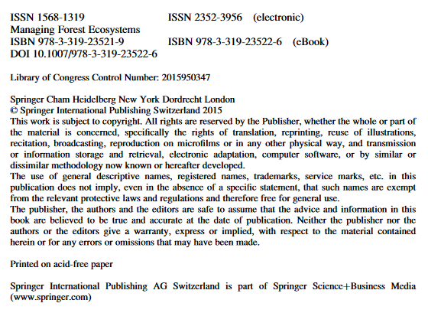
Apuneuvoja – 1/4
Vaikka tarvittavat tiedot katsotaankin varsinaisesta julkaisusta, apuna voi käyttää tietokantoja. Koska lähdeluettelon ideana on antaa tiedot, joiden avulla julkaisun voi jäljittää, on luonnollista, että samoja tietoja tallennetaan myös kirjastotietokantoihin – näistähän julkaisuja nimenomaan haetaan luettaviksi.
Jos siis on epävarma, mikä tieto olisi se oikea, vaikkapa kustannuspaikka, voi etsiä julkaisun tiedot oman kirjaston tietokannoista.

Slide 21
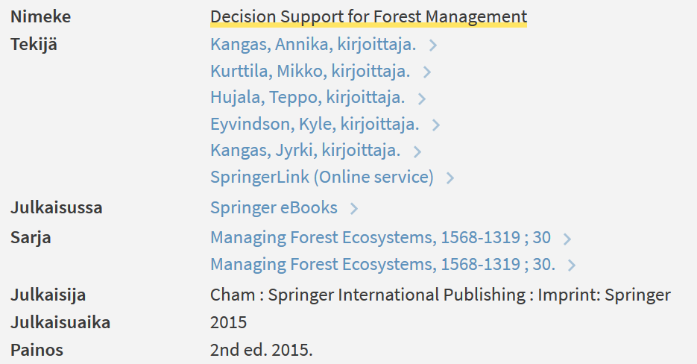
Apuneuvoja 2/4
Tämä kuva on UEF-Primosta, kirjan Decision support for forest management tiedoista.
Julkaisijan, julkaisupaikan ja -vuoden näkee helposti tästä.
Muista kuitenkin tarkistaa, että käsillä olevasta kirjasta löytyy samat tiedot!

Slide 22
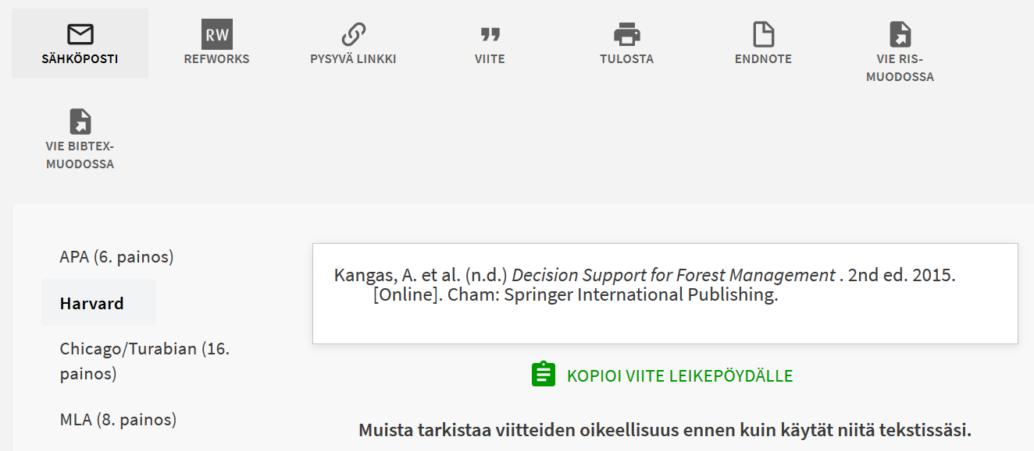
Apuneuvoja 3/4
UEF-Primossa ja monessa muussa tietokannassa on myös painike ”Viite / Cite / Viittaustiedot, jonka avulla saa luotua raakaversion lähdeviitteestä. Tiedot täytyy kuitenkin aina tarkistaa ja viite muokata sopivaksi lopulliseen versioon. Esimerkiksi tässä tapauksessa pitää korjata merkinnän n.d. kohdalle vuosiluku 2015 ja miettiä välimerkitykset sekä osien järjestys omaan käyttötarkoitukseen sopivaksi.

Slide 23
Apuneuvoja 4/4
Joskus julkaisusta itsestään löytyy ohje,
joka kertoo miten julkaisuun viitataan.
Tällöinkin viitetyyli pitää muistaa sovittaa omaan
käytäntöön sopivaksi.

